Slide 1
Service-Angebote auf den Internetseiten der Fabrikate November 2025

Slide 2
Alfa Romeo

Slide 3

URL | Marke | Produkt | Maßnahme | Preis
URL | Alfa Romeo | Service | Komplettpreisangebote für Fz. ab 4 Jahren

Slide 4
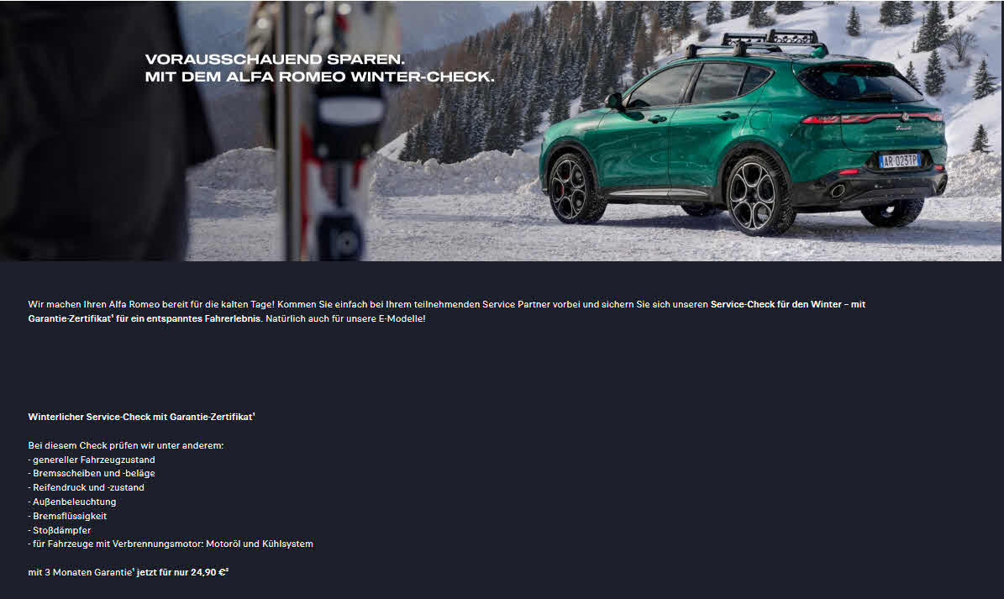
URL | Marke | Produkt | Maßnahme | Preis
URL | Alfa Romeo | Check | Winter-Check mit Garantie | € 24,90

Slide 5

URL | Marke | Produkt | Maßnahme | Preis
URL | Alfa Romeo | Teile | Eurorepar Starterbatterie 52 Ah | € 94,99
 |  |  | Eurorepar Starterbatterie 60 Ah | € 114,99
 |  |  | Eurorepar Starterbatterie 70 Ah | € 129,99
 |  |  | Eurorepar Starterbatterie 70 Ah | € 129,99

Slide 6
Audi

Slide 7

URL | Marke | Produkt | Maßnahme | Preis
URL | Audi | Check | Car-Check

Slide 8
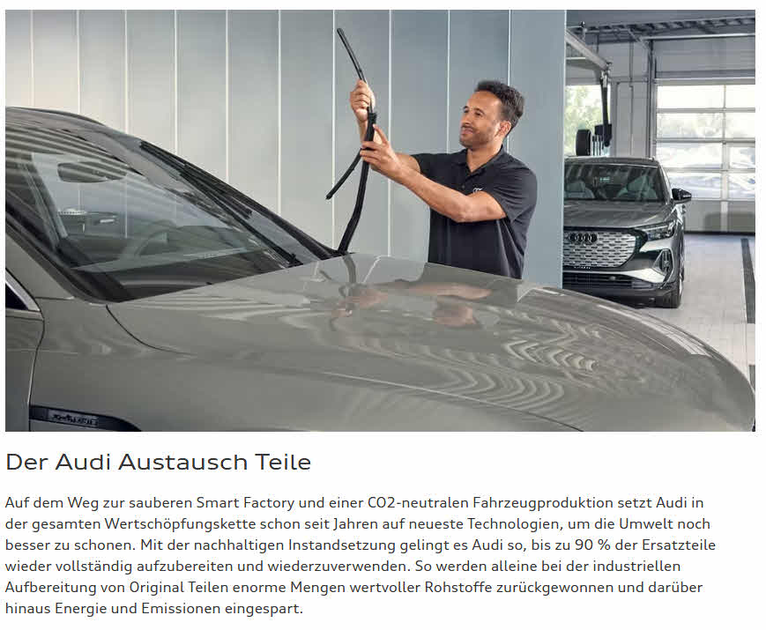
URL | Marke | Produkt | Maßnahme | Preis
URL | Audi | Teile | Austauschteile

Slide 9
BMW

Slide 10
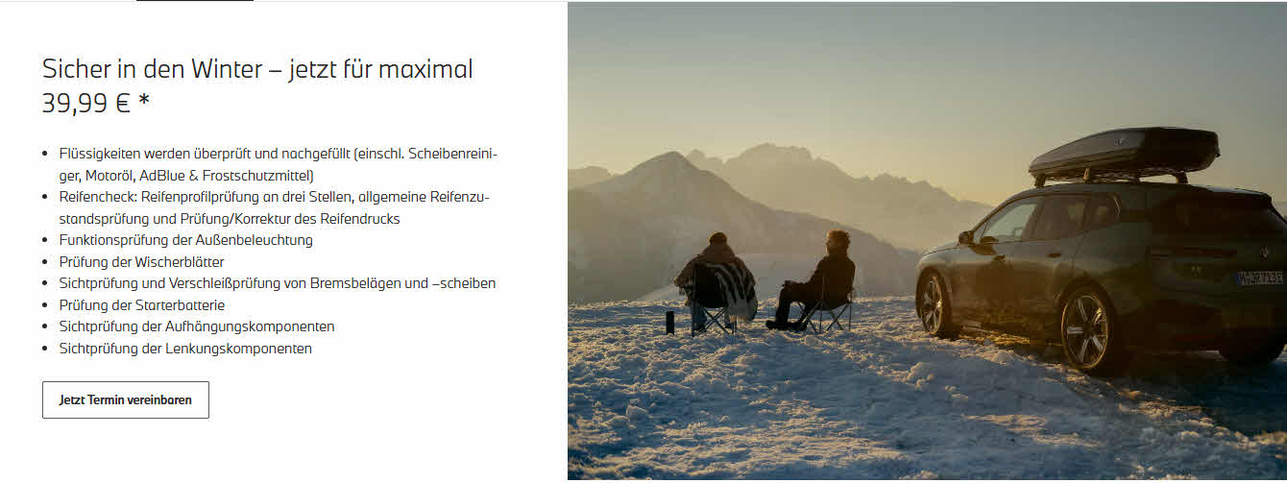
NEU
URL | Marke | Produkt | Maßnahme | Preis
URL | BMW | Check | Winter-Check | € 39,99

Slide 11

URL | Marke | Produkt | Maßnahme | Preis
URL | BMW | Service | 20 % Ersparnis für BMW älter als 5 Jahre

Slide 12
Citroën

Slide 13

URL | Marke | Produkt | Maßnahme | Preis
URL | Citroen | Check | Winter-Check mit Garantie | € 24,90
 |  |  | Winter-Check mit Garantie für vollelektrische Modelle | € 29,90

Slide 14
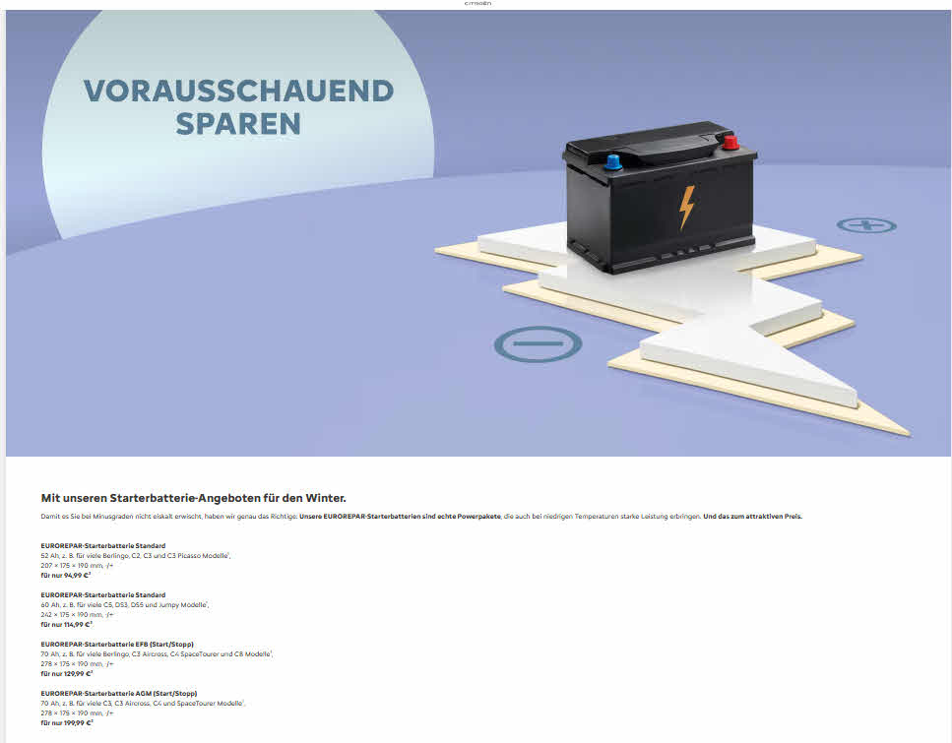
URL | Marke | Produkt | Maßnahme | Preis
URL | Citroen | Teile | Eurorepar Starterbatterie 52 Ah | € 94,99
 |  |  | Eurorepar Starterbatterie 60 Ah | € 114,99
 |  |  | Eurorepar Starterbatterie 70 Ah | € 129,99
 |  |  | Eurorepar Starterbatterie 70 Ah | € 199,99

Slide 15
Cupra

Slide 16

NEU
URL | Marke | Produkt | Maßnahme | Preis
URL | Cupra | Check | Winter-Check

Slide 17

NEU
URL | Marke | Produkt | Maßnahme | Preis
URL | Cupra | Räder / Reifen | Räderwechsel

Slide 18
Dacia

Slide 19
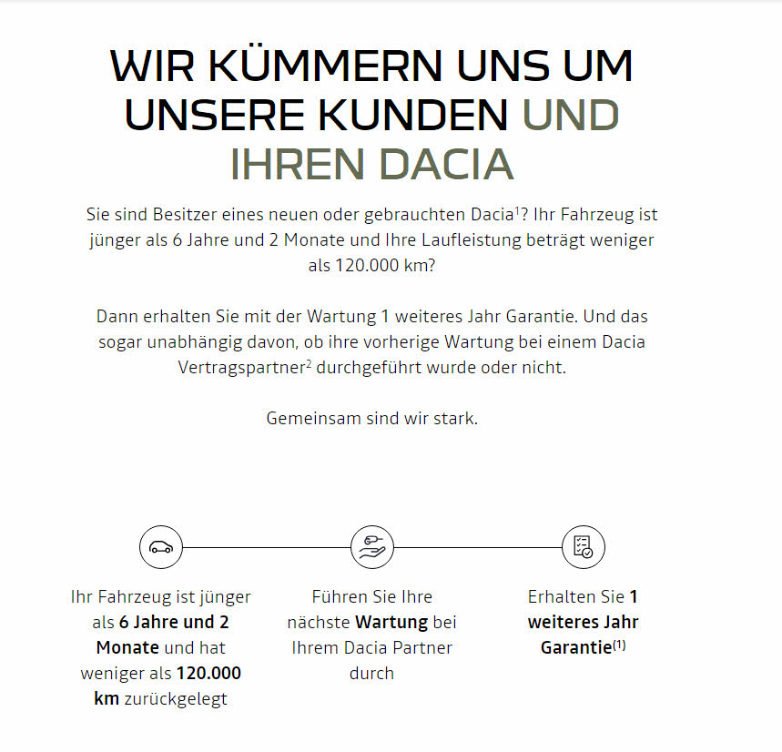
URL | Marke | Produkt | Maßnahme | Preis
URL | Dacia | Teile | 1 Jahr Garantieverlängerung mit jeder Wartung, für Fahrzeuge bis 6 Jahre

Slide 20

NEU
URL | Marke | Produkt | Maßnahme | Preis
URL | Dacia | Zubehör | € 75,- Gutschein bei Erwerb von Original-Zubehör

Slide 21
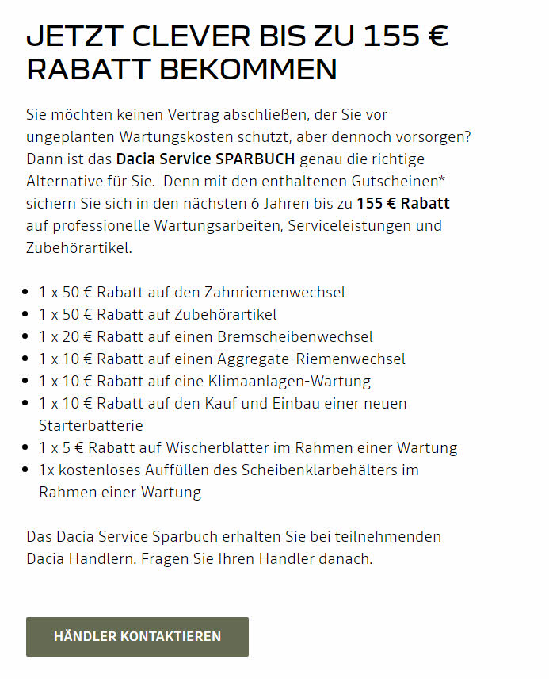
URL | Marke | Produkt | Maßnahme | Preis
URL | Dacia | Service | Service-Sparbuch mit bis zu € 155,- Ersparnis für diverse Serviceleistungen

Slide 22
DS

Slide 23

URL | Marke | Produkt | Maßnahme | Preis
URL | DS | Service | 5plus Service für Fahrzeuge ab 5 Jahre

Slide 24

URL | Marke | Produkt | Maßnahme | Preis
URL | DS | Check | Winter-Check mit Garantie | € 24,90
 |  |  | Winter-Check mit Garantie für vollelektrische Modelle | € 29,90

Slide 25

URL | Marke | Produkt | Maßnahme | Preis
URL | DS | Teile | Eurorepar Starterbatterie 60 Ah | € 114,99
 |  |  | Eurorepar Starterbatterie 60 Ah | € 114,99
 |  |  | Eurorepar Starterbatterie 70 Ah | € 129,99
 |  |  | Eurorepar Starterbatterie 70 Ah | € 199,99

Slide 26
Fiat

Slide 27

URL | Marke | Produkt | Maßnahme | Preis
URL | Fiat | Service | Komplettpreisprogramm

Slide 28

NEU
URL | Marke | Produkt | Maßnahme | Preis
URL | Fiat | Check | Winter-Check mit Garantie | € 24,90

Slide 29

URL | Marke | Produkt | Maßnahme | Preis
URL | Fiat | Teile | Eurorepar Starterbatterie 52 Ah | € 94,99
 |  |  | Eurorepar Starterbatterie 60 Ah | € 114,99
 |  |  | Eurorepar Starterbatterie 70 Ah | € 129,99
 |  |  | Eurorepar Starterbatterie 70 Ah | € 199,00

Slide 30
Ford

Slide 31

URL | Marke | Produkt | Maßnahme | Preis
URL | Ford | Check | Winter-Check | € 15,00
 |  | Transport | Thule Dachträger für Skier und Snowboards | € 305,00
 |  | Schutz | Allwetterfußmatten, vorne | € 54,00

Slide 32

URL | Marke | Produkt | Maßnahme | Preis
URL | Ford | Service | Economy-Angebote für Fz älter als 5 Jahre, Ölwechsel inkl. Ölfilter und -dichtung, PKW | € 249,00
 |  |  | Economy-Angebote für Fz älter als 5 Jahre, Ölwechsel inkl. Ölfilter und -dichtung, für Nfz | € 269,00

Slide 33
URL | Marke | Produkt | Maßnahme | Preis
URL | Ford | Service | Economy-Angebote für Privatkunden in 4 Jahren mit 20 % Preisvorteil | € 449,00
 |  |  | Economy-Angebote für Gewerbetreibende in 4 Jahren mit 20 % Preisvorteil | € 449,00

Slide 34
Hyundai

Slide 35

URL | Marke | Produkt | Maßnahme | Preis
URL | Hyundai | Service | Economy-Service für Fahrzeuge ab 5 Jahre

Slide 36
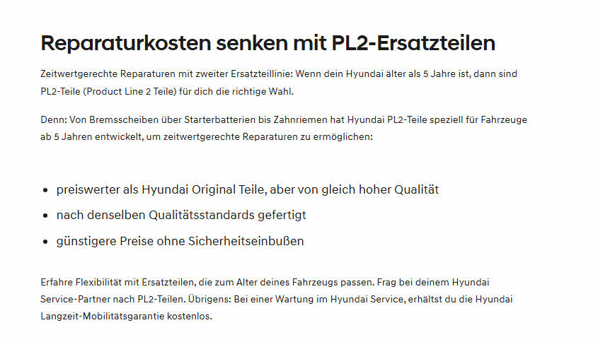
URL | Marke | Produkt | Maßnahme | Preis
URL | Hyundai | Teile | PL2-Teile für Fz ab 5 Jahre mit Ersparnis

Slide 37

URL | Marke | Produkt | Maßnahme | Preis
URL | Hyundai | Check | Sicherheits-Check

Slide 38

URL | Marke | Produkt | Maßnahme | Preis
URL | Hyundai | Check | Winter-Check

Slide 39

URL | Marke | Produkt | Maßnahme | Preis
URL | Hyundai | Check | Batterie-Check

Slide 40

URL | Marke | Produkt | Maßnahme | Preis
URL | Hyundai | HU / AU | Kostenloser Vorab-Check

Slide 41
Jeep

Slide 42
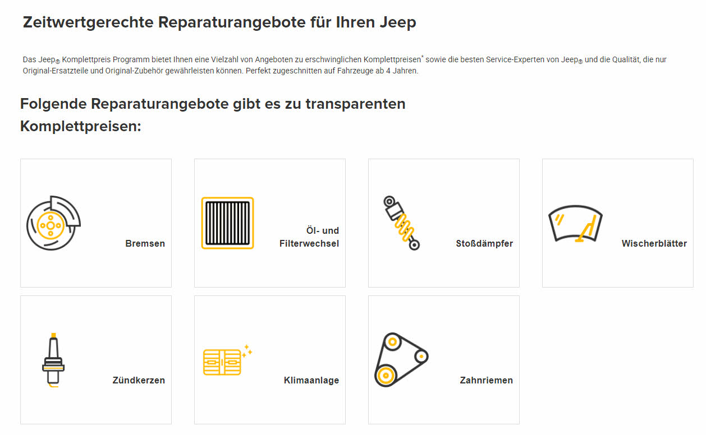
URL | Marke | Produkt | Maßnahme | Preis
URL | Jeep | Service | Komplettpreisangebote für Fz. ab 4 Jahren

Slide 43

URL | Marke | Produkt | Maßnahme | Preis
URL | Jeep | Check | Winter-Check mit Garantie | € 24,90

Slide 44

URL | Marke | Produkt | Maßnahme | Preis
URL | Jeep | Teile | Eurorepar Starterbatterie 60 Ah | € 114,99
 |  |  | Eurorepar Starterbatterie 70 Ah | € 129,99
 |  |  | Eurorepar Starterbatterie 70 Ah | € 188,99
 |  |  | Eurorepar Starterbatterie 60 Ah | € 114,99

Slide 45
Kia

Slide 46

URL | Marke | Produkt | Maßnahme | Preis
URL | Kia | Check | Winter-Check

Slide 47

URL | Marke | Produkt | Maßnahme | Preis
URL | Kia | Service | Service 5+ für Fz älter als 5 Jahre

Slide 48

URL | Marke | Produkt | Maßnahme | Preis
URL | Kia | Teile | Smart-Parts mit Preisvorteil

Slide 49
Mercedes

Slide 50

URL | Marke | Produkt | Maßnahme | Preis
URL | Mercedes | Service | 20 % Nachlass auf ausgewählte Services für Fz ab 5 Jahre

Slide 51

URL | Marke | Produkt | Maßnahme | Preis
URL | Mercedes | Teile | Austauschteile mit Ersparnis

Slide 52

URL | Marke | Produkt | Maßnahme | Preis
URL | Mercedes | Teile | Starparts für Fahrzeuge ab 5 Jahre mit 20 % Preisvorteil

Slide 53
Mini

Slide 54

URL | Marke | Produkt | Maßnahme | Preis
URL | Mini | Service | Mindestens 20 % Rabatt für Mini ab 5 Jahren

Slide 55
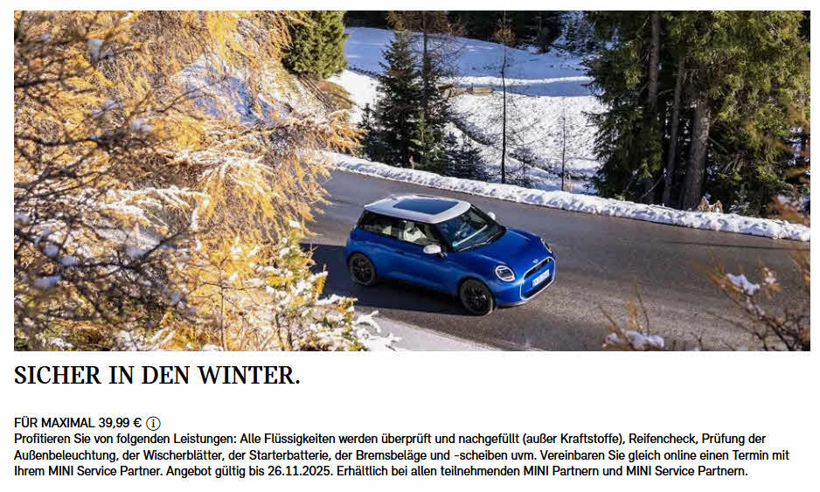
NEU
URL | Marke | Produkt | Maßnahme | Preis
URL | Mini | Check | Winter-Check | € 39,99

Slide 56
Mitsubishi

Slide 57
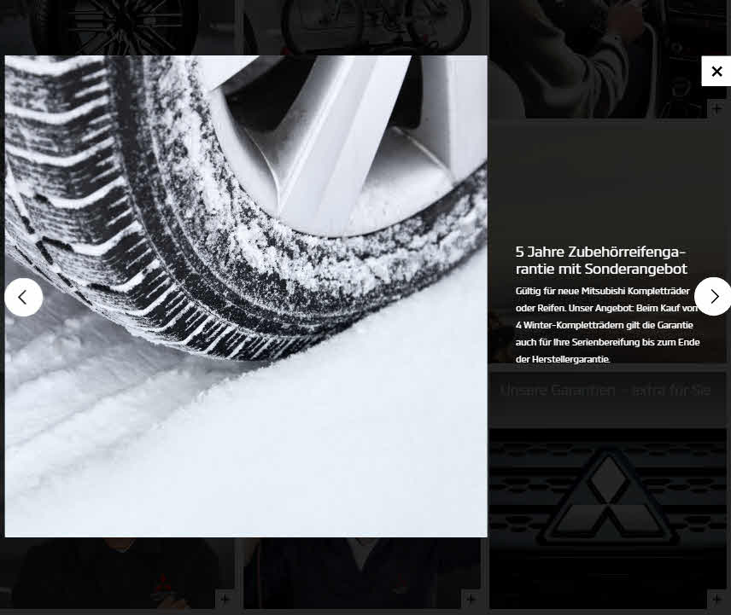
URL | Marke | Produkt | Maßnahme | Preis
URL | Mitsubishi | Räder / Reifen | Kostenlose Garantie bei Kauf von 4 Winterkompletträdern auch für die Serienbereifuung

Slide 58
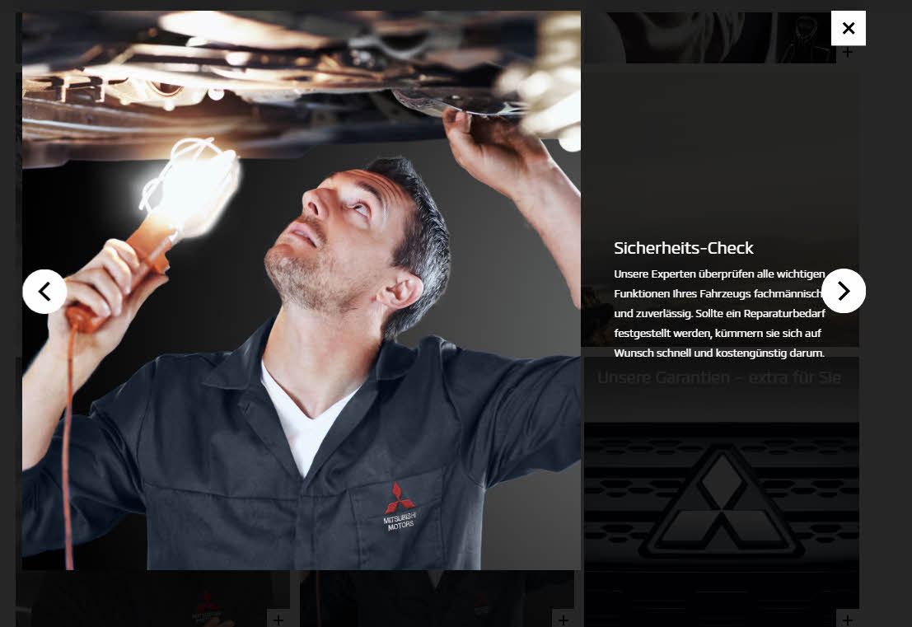
URL | Marke | Produkt | Maßnahme | Preis
URL | Mitsubishi | Check | Sicherheits-Check

Slide 59
Nissan

Slide 60

URL | Marke | Produkt | Maßnahme | Preis
URL | Nissan | Teile | 20 % Rabatt auf Teile, für Fzg. ab 7 Jahre

Slide 61
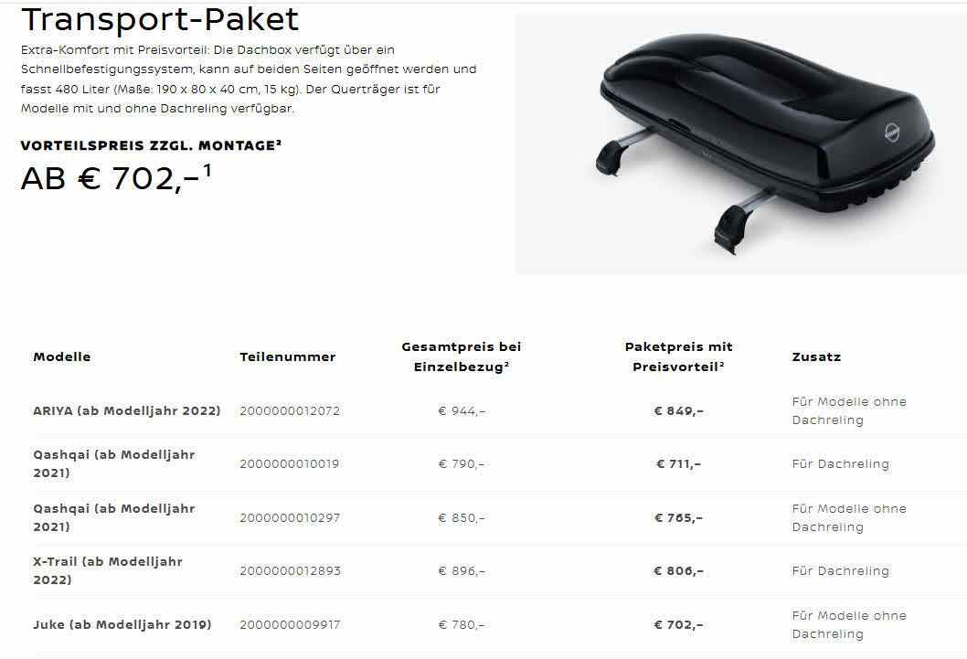
URL | Marke | Produkt | Maßnahme | Preis
URL | Nissan | Transport | Transportpaket | € 702,- bis € 849,-

Slide 62
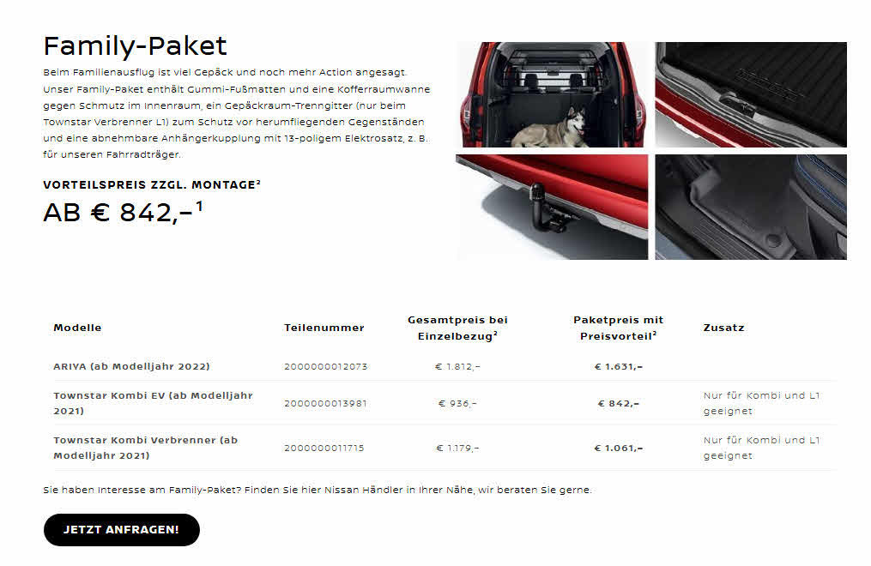
URL | Marke | Produkt | Maßnahme | Preis
URL | Nissan | Schutz | Family-Paket | € 842,- bis 1.631,-

Slide 63
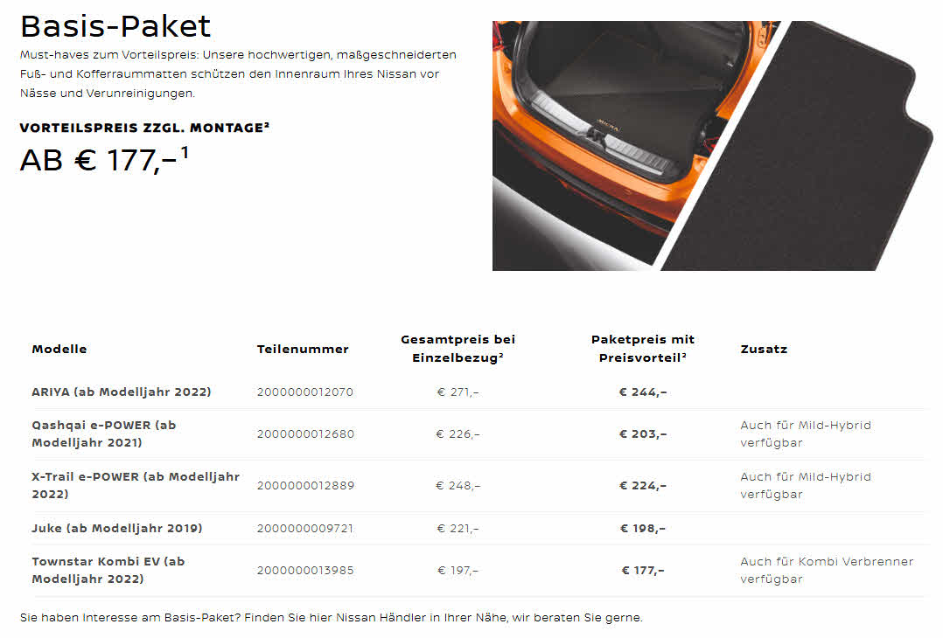
URL | Marke | Produkt | Maßnahme | Preis
URL | Nissan | Schutz | Basis-Paket | € 177,- bis € 244,-

Slide 64
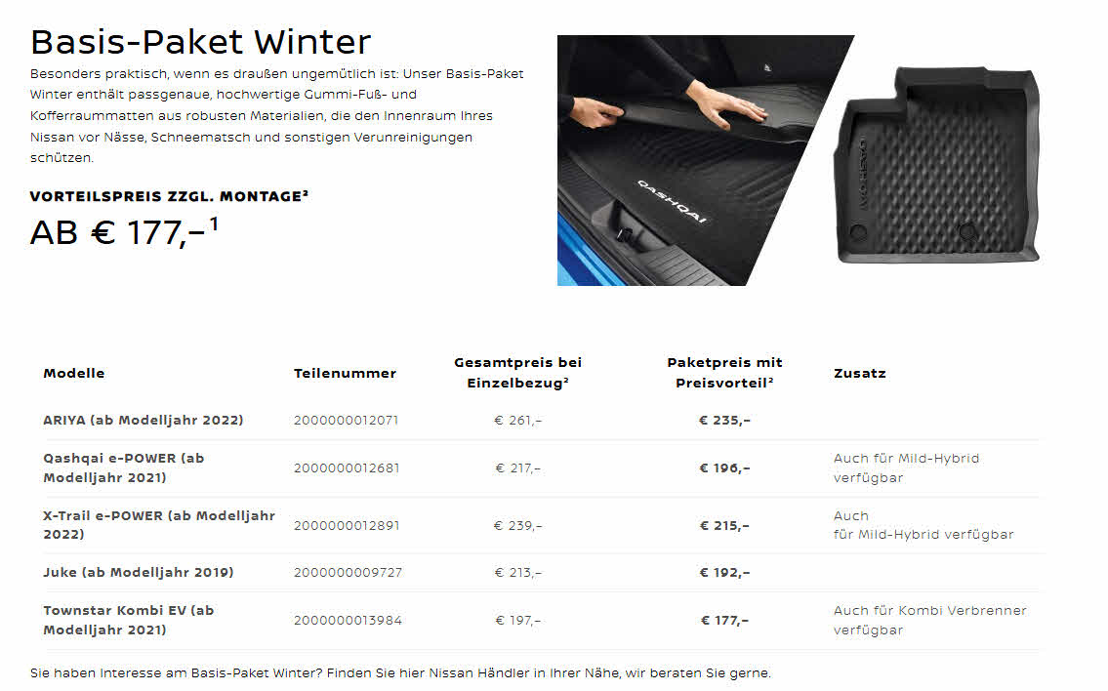
URL | Marke | Produkt | Maßnahme | Preis
URL | Nissan | Schutz | Basis-Paket Winter | 177,- bis € 235,-

Slide 65
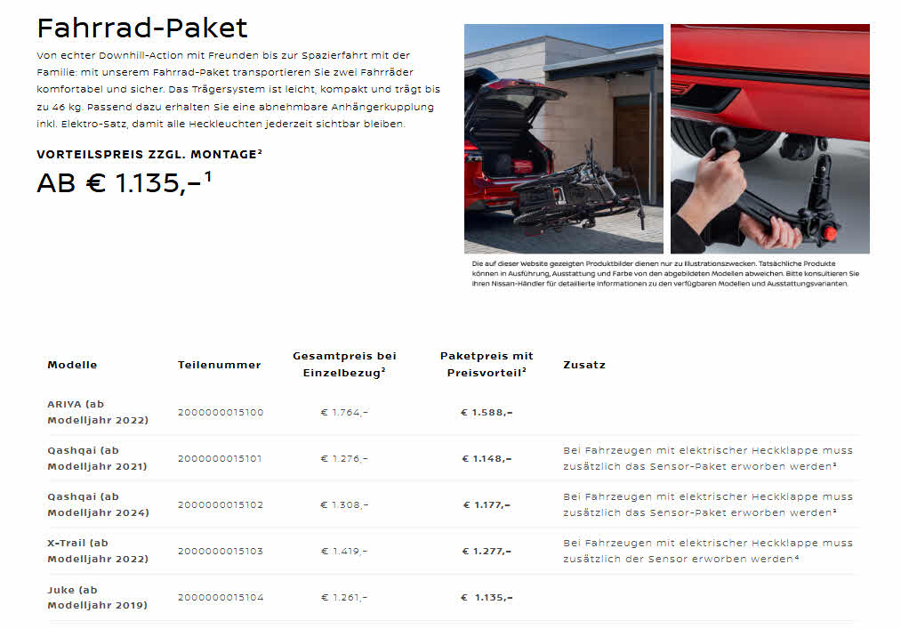
URL | Marke | Produkt | Maßnahme | Preis
URL | Nissan | Transport | Fahrrad-Paket | € 1.135,- bis € 1.588,-

Slide 66
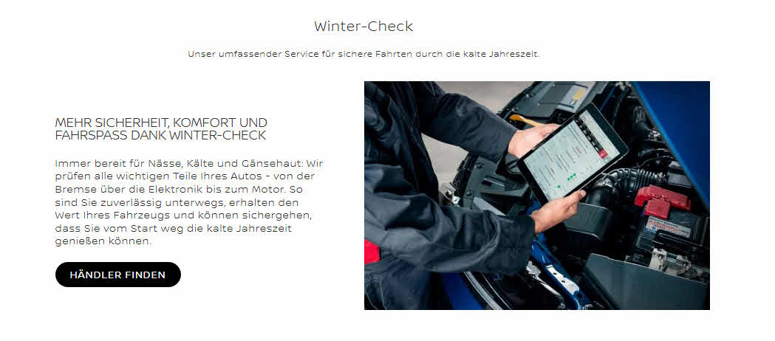
NEU
URL | Marke | Produkt | Maßnahme | Preis
URL | Nissan | Transport | 15 % Rabatt auf Ski- und Querträger

Slide 67
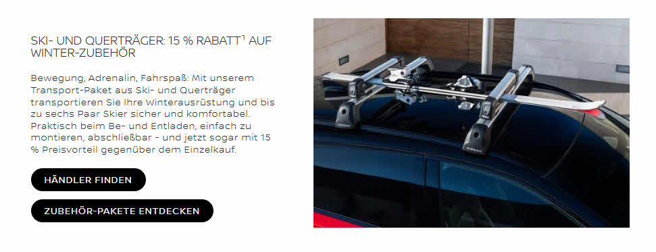
NEU
URL | Marke | Produkt | Maßnahme | Preis
URL | Nissan | Transport | Fahrrad-Paket | € 1.135,- bis € 1.588,-

Slide 68
Opel

Slide 69

URL | Marke | Produkt | Maßnahme | Preis
URL | Opel | Service | 5-Plus Service für Fahrzeuge ab 5 Jahre

Slide 70
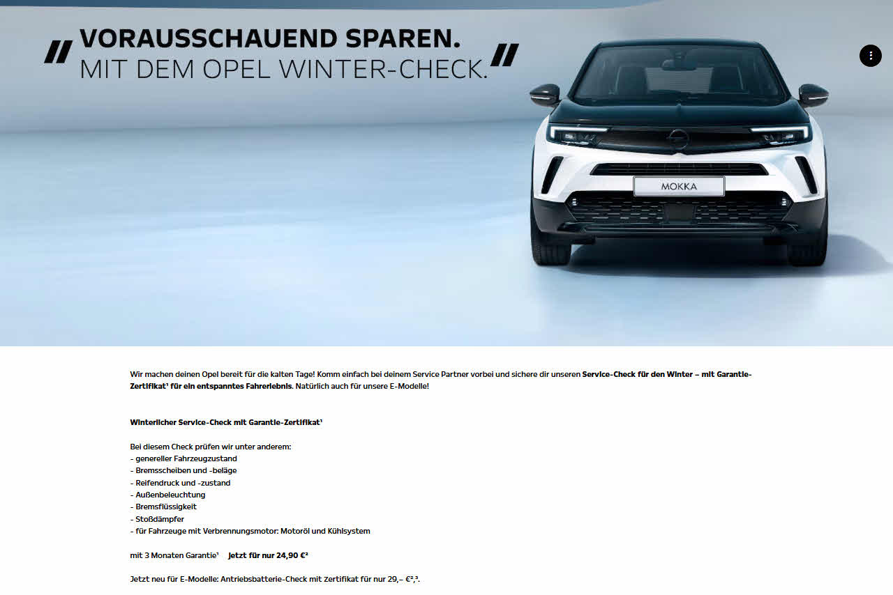
URL | Marke | Produkt | Maßnahme | Preis
URL | Opel | Check | Winter-Check mit Garantie | € 24,90
 |  |  | Winter-Check mit Garantie für vollelektrische Modelle | € 29,90

Slide 71
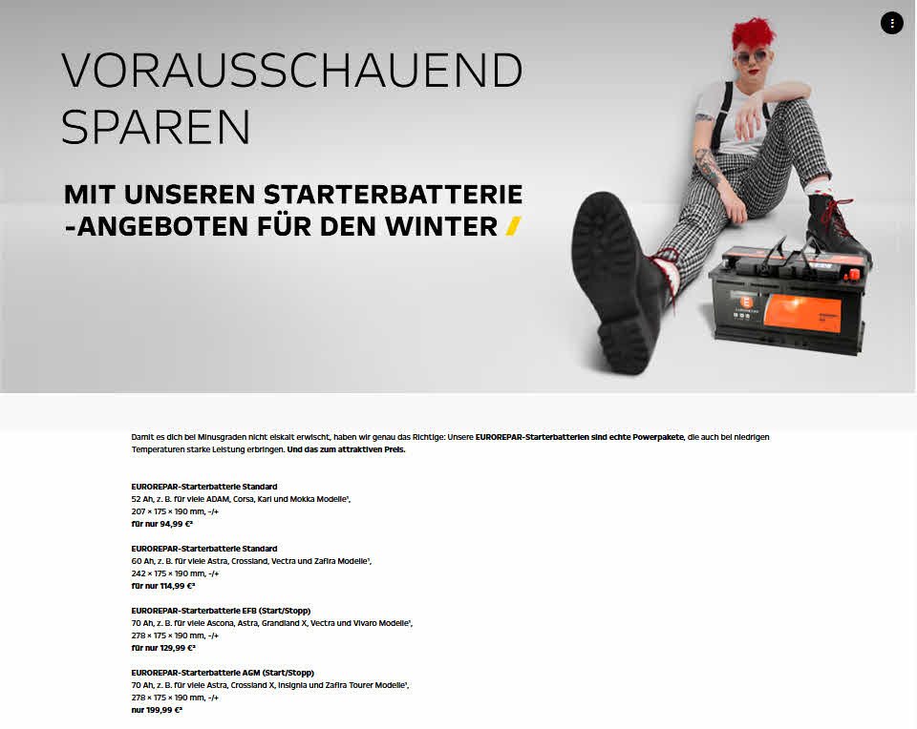
URL | Marke | Produkt | Maßnahme | Preis
URL | Opel | Teile | Eurorepar Starterbatterie 52 Ah | € 94,99
 |  |  | Eurorepar Starterbatterie 60 Ah | € 114,99
 |  |  | Eurorepar Starterbatterie 70 Ah | € 129,99
 |  |  | Eurorepar Starterbatterie 70 Ah | € 199,99

Slide 72
Peugeot

Slide 73

URL | Marke | Produkt | Maßnahme | Preis
URL | Peugeot | Service | 5-Plus Service für Fahrzeuge ab 5 Jahre

Slide 74

URL | Marke | Produkt | Maßnahme | Preis
URL | Peugeot | Check | Winter-Check mit Garantie | € 24,90
 |  |  | Winter-Check mit Garantie für vollelektrische Modelle | € 29,90

Slide 75

URL | Marke | Produkt | Maßnahme | Preis
URL | Peugeot | Teile | Eurorepar Starterbatterie 52 Ah | € 94,99
 |  |  | Eurorepar Starterbatterie 60 Ah | € 114,99
 |  |  | Eurorepar Starterbatterie 70 Ah | € 129,99
 |  |  | Eurorepar Starterbatterie 70 Ah | € 199,99

Slide 76
Renault

Slide 77

URL | Marke | Produkt | Maßnahme | Preis
URL | Renault | Teile | Renault Advantage Teile für Fahrzeuge älter als 4 Jahre, 20 % Ersparnis

Slide 78

URL | Marke | Produkt | Maßnahme | Preis
URL | Renault | Teile | Wieder aufbereitete Teile mit Ersparnis

Slide 79

URL | Marke | Produkt | Maßnahme | Preis
URL | Renault | Check | Fit-für-den-Winter-Check | € 24,90

Slide 80

URL | Marke | Produkt | Maßnahme | Preis
URL | Renault | Zubehör | € 75,- Gutschein

Slide 81
Seat

Slide 82
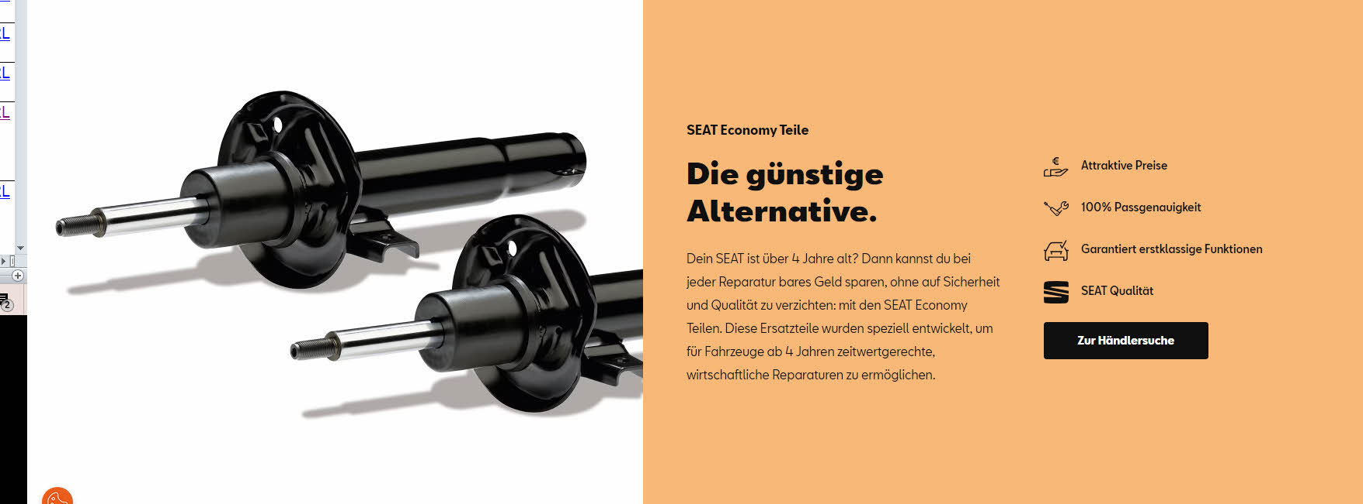
URL | Marke | Produkt | Maßnahme | Preis
URL | Seat | Teile | Economy-Teile für Fahrzeuge ab 4 Jahre

Slide 83

URL | Marke | Produkt | Maßnahme | Preis
URL | Seat | Teile | Austauschteile mit 40 % Ersparnis

Slide 84

URL | Marke | Produkt | Maßnahme | Preis
URL | Seat | Teile | 15 % Preisvorteil auf Originalteile für Fz ab 4 Jahre

Slide 85
Skoda

Slide 86

URL | Marke | Produkt | Maßnahme | Preis
URL | Skoda | Teile | Economyteile mit Ersparnis

Slide 87

URL | Marke | Produkt | Maßnahme | Preis
URL | Skoda | Service | Clever-Service-Vorteilspreise für Fz ab 4 Jahre

Slide 88

URL | Marke | Produkt | Maßnahme | Preis
URL | Skoda | Teile | Austauschteile mit Ersparnis

Slide 89

URL | Marke | Produkt | Maßnahme | Preis
URL | Skoda | Teile | 3 % Teilerabatt pro Jahr des Fz-Alters

Slide 90

URL | Marke | Produkt | Maßnahme | Preis
URL | Skoda | Check | Winter-Fitness-Check

Slide 91
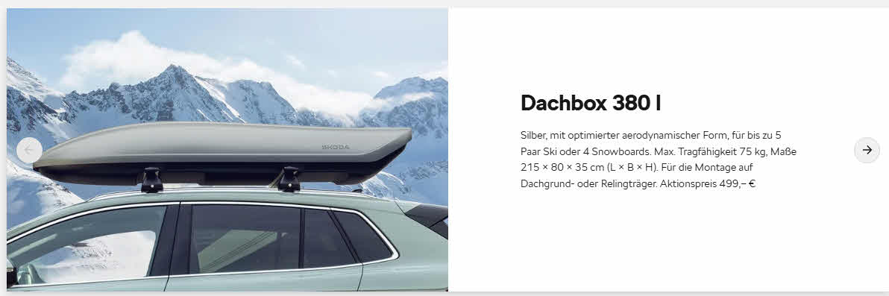
URL | Marke | Produkt | Maßnahme | Preis
URL | Skoda | Transport | Dachbox 380 l, silber | € 499,00

Slide 92
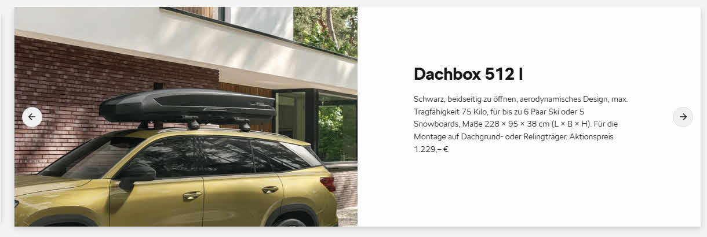
URL | Marke | Produkt | Maßnahme | Preis
URL | Skoda | Transport | Dachbox 512 l | € 1.229,00

Slide 93
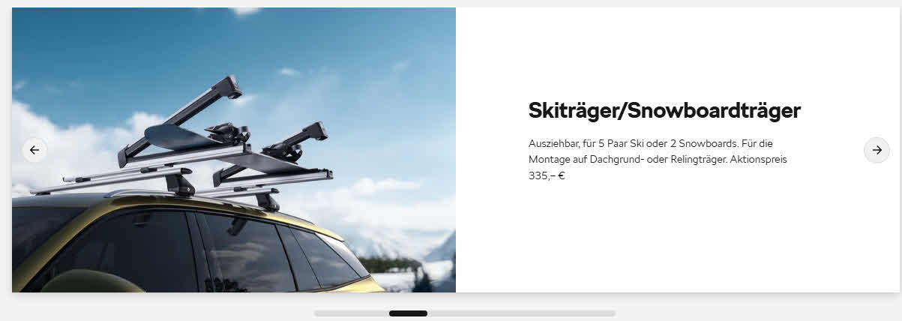
URL | Marke | Produkt | Maßnahme | Preis
URL | Skoda | Transport | Ski-/Snowboardträger, für 2 Snowboards oder 5 Paar Ski | € 335,00

Slide 94
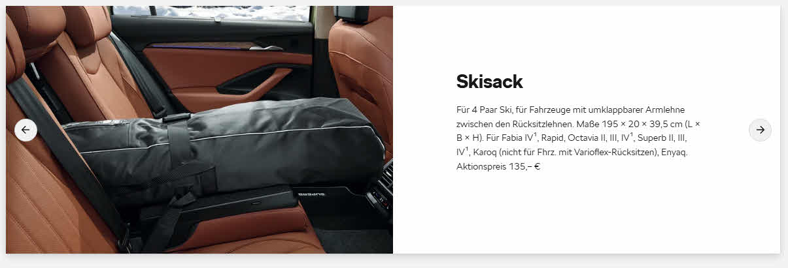
URL | Marke | Produkt | Maßnahme | Preis
URL | Skoda | Transport | Skisack | € 135,00

Slide 95
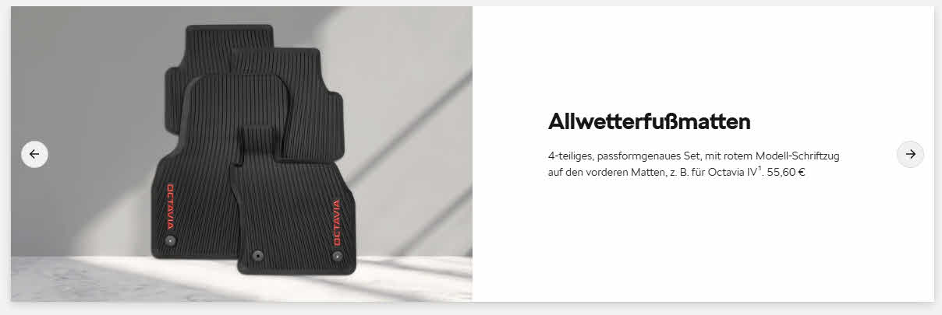
URL | Marke | Produkt | Maßnahme | Preis
URL | Skoda | Schutz | Allwetterfußmatten | € 55,60

Slide 96
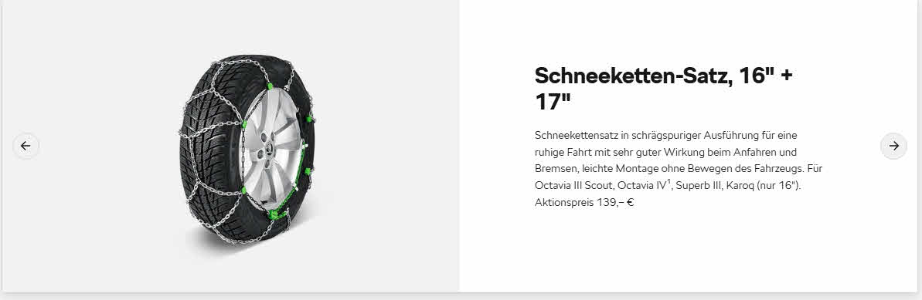
URL | Marke | Produkt | Maßnahme | Preis
URL | Skoda | Zubehör | Schneekettensatz, 16" und 17" | € 139,00

Slide 97
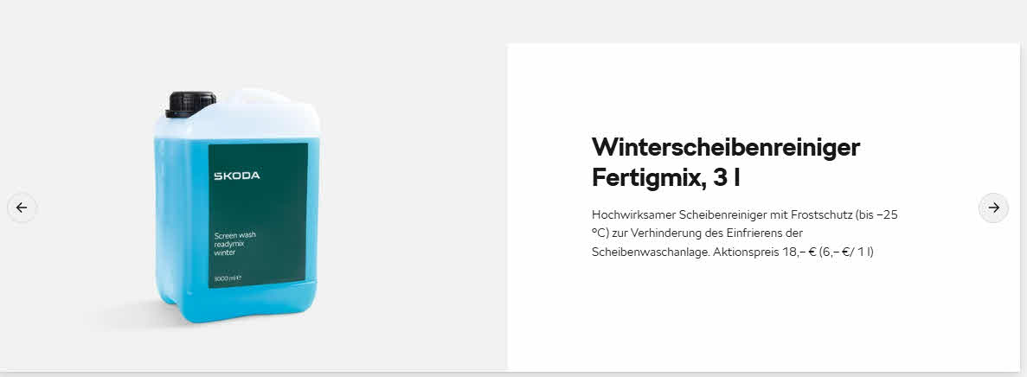
URL | Marke | Produkt | Maßnahme | Preis
URL | Skoda | Pflege | Winterscheibenreiniger, 3l | € 18,00

Slide 98
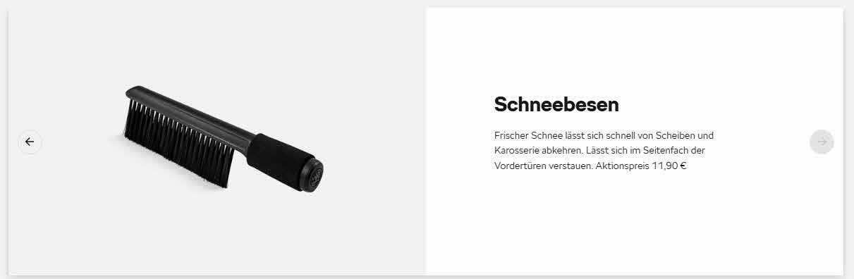
URL | Marke | Produkt | Maßnahme | Preis
URL | Skoda | Pflege | Schneebesen | € 11,90

Slide 99
Subaru

Slide 100
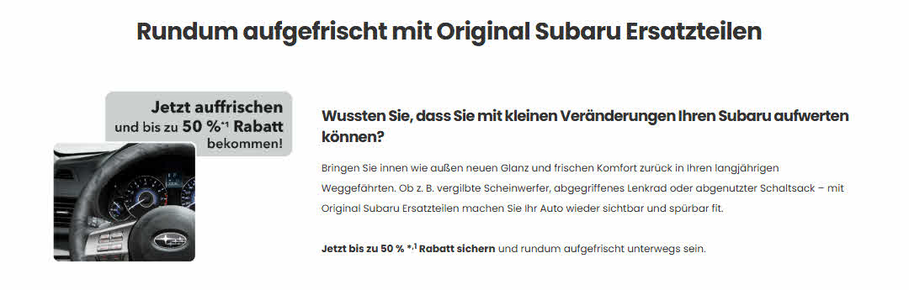
URL | Marke | Produkt | Maßnahme | Preis
URL | Subaru | Pflege | 50 % Rabatt auf Teile

Slide 101
Suzuki

Slide 102
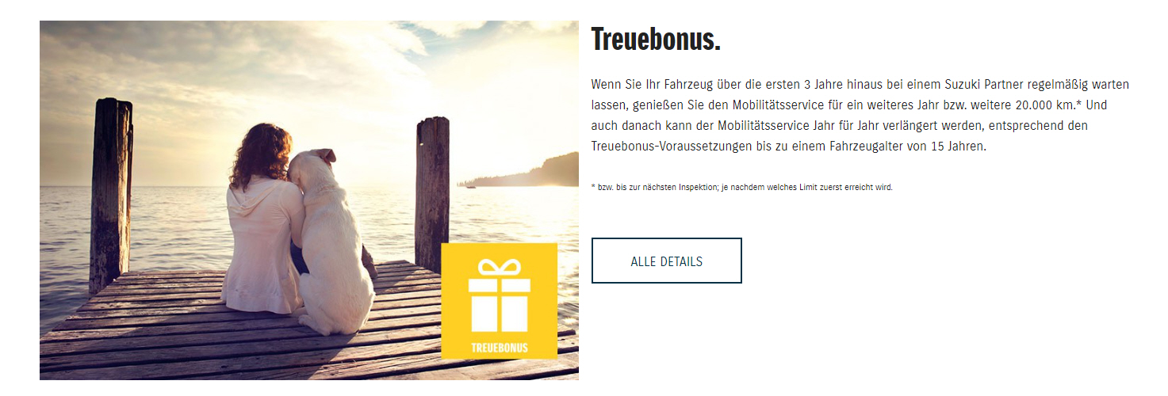
URL | Marke | Produkt | Maßnahme | Preis
URL | Suzuki | Service | Treuebonus, Verlängerung des Mobilservices bei regelmäßiger Wartung

Slide 103
Toyota

Slide 104

URL | Marke | Produkt | Maßnahme | Preis
URL | Toyota | Räder / Reifen | Räderwechsel | € 29,90

Slide 105

URL | Marke | Produkt | Maßnahme | Preis
URL | Toyota | Zubehör | 10 % Rabatt auf Zubehör bei Anmeldung auf MyToyotaApp

Slide 106
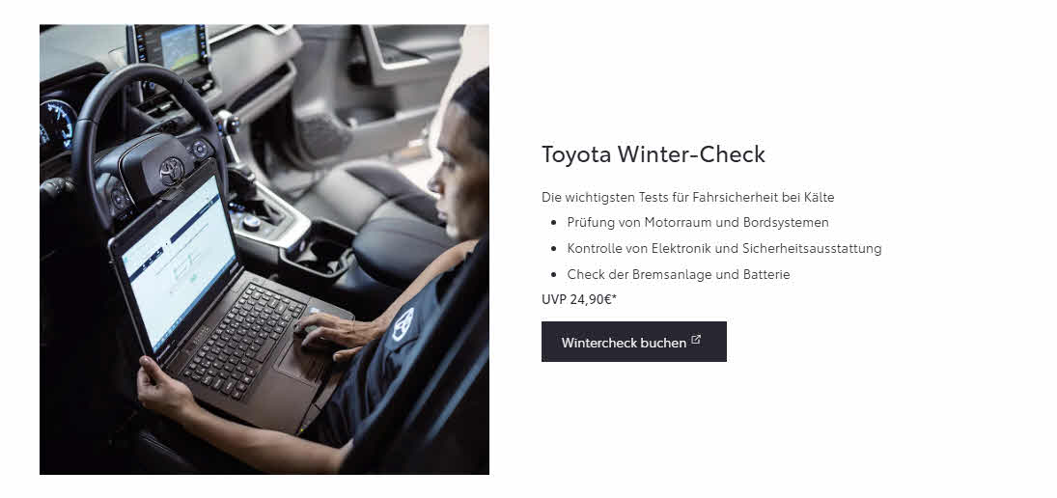
URL | Marke | Produkt | Maßnahme | Preis
URL | Toyota | Check | Winter-Check | € 24,90

Slide 107

URL | Marke | Produkt | Maßnahme | Preis
URL | Toyota | Service | Inspektion für Yaris, inklusive Garantieverlängerung | € 299,00

Slide 108
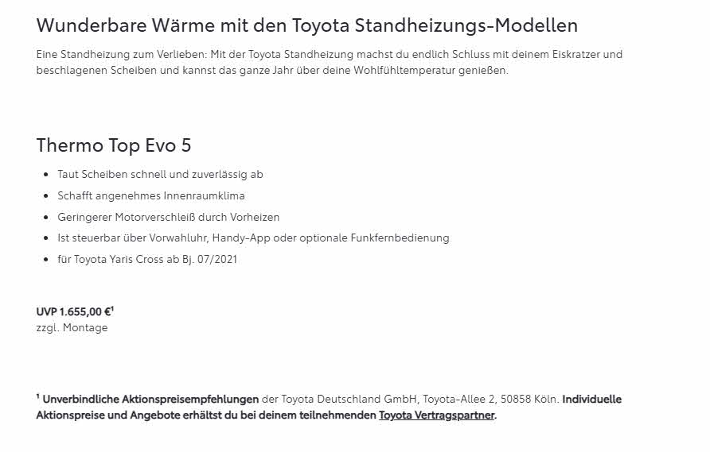
URL | Marke | Produkt | Maßnahme | Preis
URL | Toyota | Komfort | Standheizung Top Evo 5 | € 1.655,00

Slide 109

URL | Marke | Produkt | Maßnahme | Preis
URL | Toyota | Zubehör | 10 % Rabatt auf Marderabwehrprodukte

Slide 110
Volvo

Slide 111

URL | Marke | Produkt | Maßnahme | Preis
URL | Volvo | Check | Klima-Check

Slide 112
VW

Slide 113

NEU
URL | Marke | Produkt | Maßnahme | Preis
URL | VW | Räder / Reifen | 4 Winterkompletträder zum Preis von 3

Slide 114

NEU
URL | Marke | Produkt | Maßnahme | Preis
URL | VW | Check | Winter-Check

Slide 115

URL | Marke | Produkt | Maßnahme | Preis
URL | VW | Service und Zubehör | Sofortkredit, bis zu € 6.000,-, maximal 48 Monaten Laufzeit

Slide 116

URL | Marke | Produkt | Maßnahme | Preis
URL | VW | Teile | Economy-Teile für Fahrzeuge älter als 4 Jahre, mit 30 % Preisvorteil

